Slide 1

NHIỆT LIỆT CHÀO MỪNG
CÁC THẦY, CÔ GIÁO VỀ DỰ GIỜ
MÔN VẬT LÝ
LỚP 11A1
NĂM HỌC 2013 - 2014
BÀI 40TIẾT 62: DÒNG ĐiỆN FU-CÔ
3/13/2014
Notes:
1

Slide 3
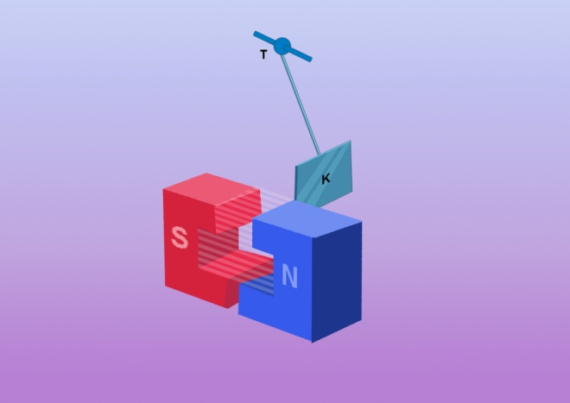
THẢO LUẬN NHÓM
Tại sao khi dao động trong từ trường của nam châm
tấm kim loại dừng lại nhanh?

Slide 4
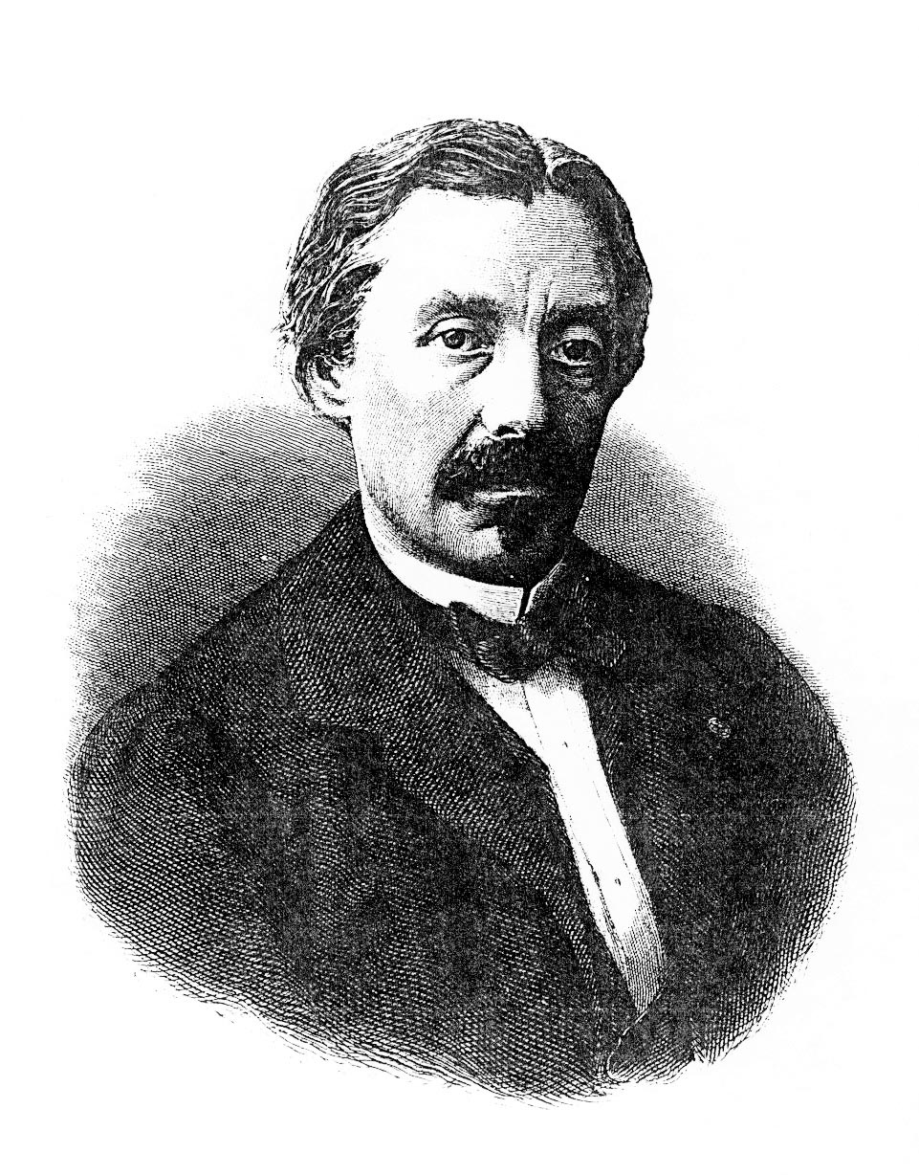
Jean Bernard Léon Foucault
(1819 - 1868)
Nhà vật lý học người Pháp.

Slide 5

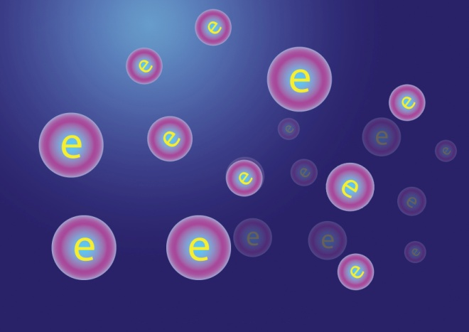
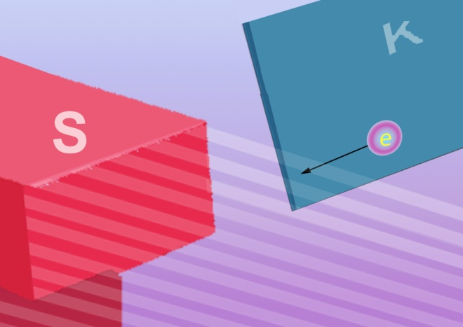
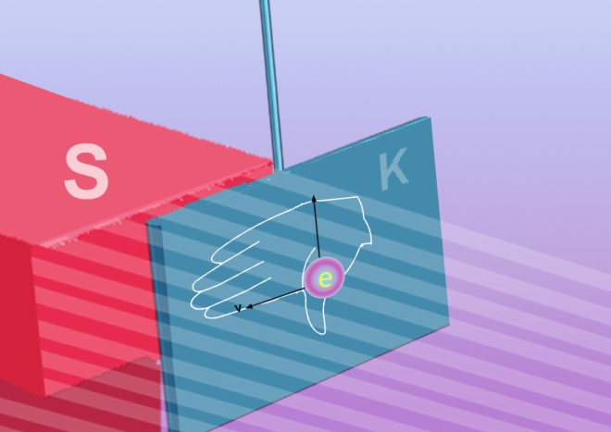
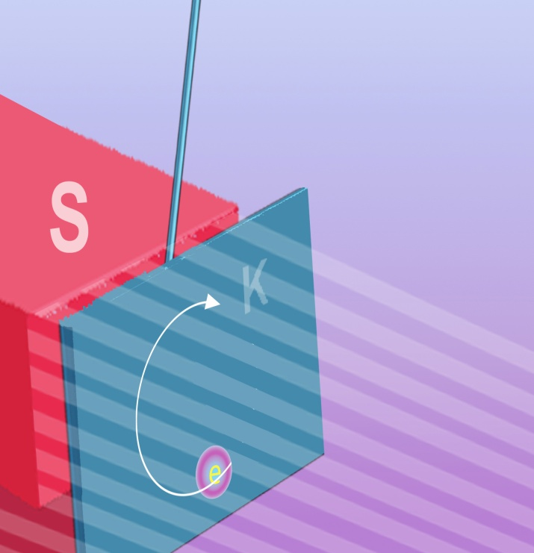
H.1
H.2
H.3
H.4
H.5
H.6

Slide 6


Slide 8
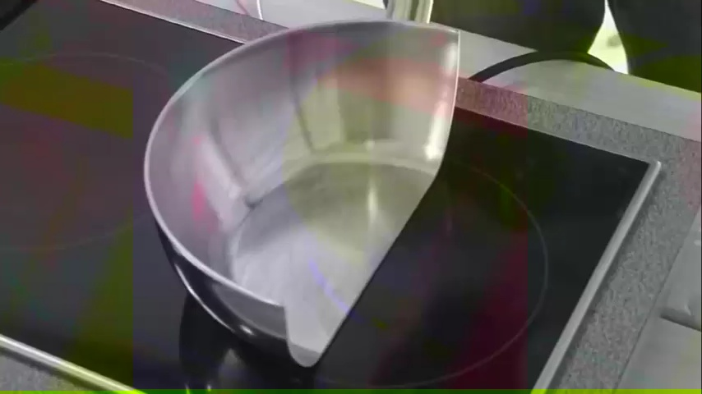
THẢO LUẬN NHÓM
Giải thích nguyên lý hoạt động của bếp điện từ?
tần số dòng điện khoảng 20 K Hz

Slide 10
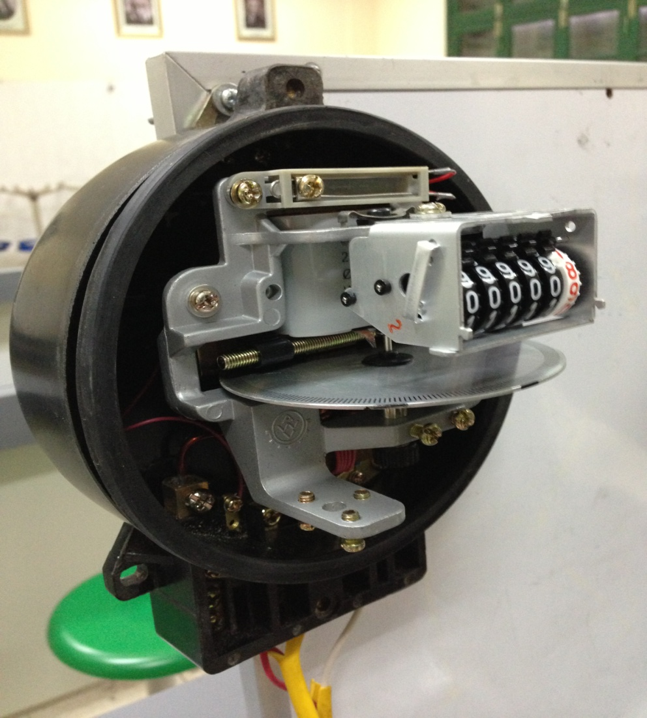
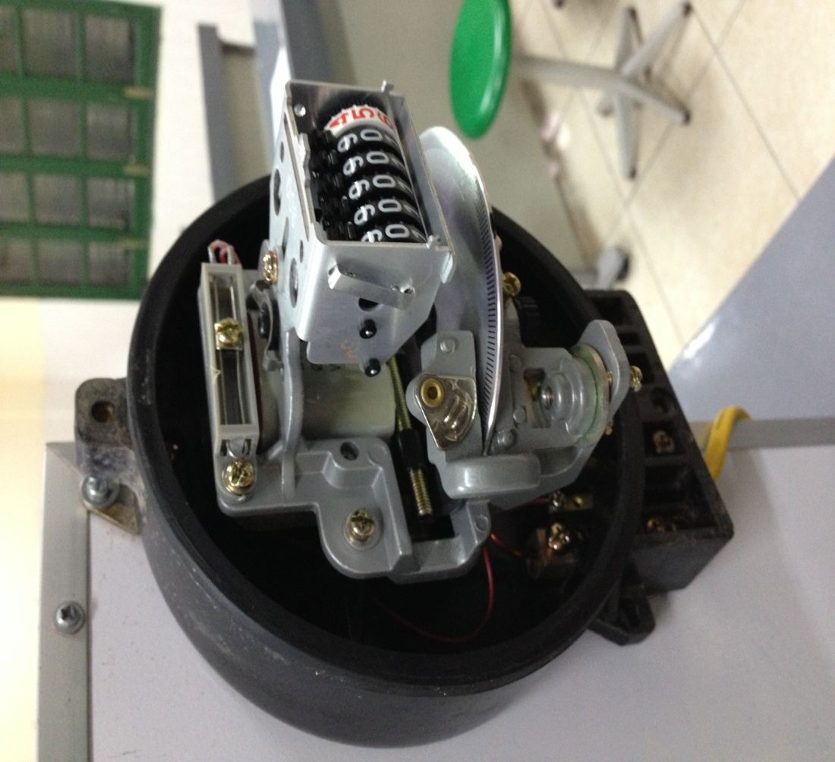
ĐỌC SÁCH GIÁO KHOA
Linh kiện này là gì?
Vai trò của nó đối với công tơ điện?

Slide 12
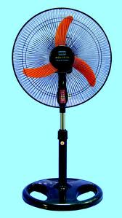
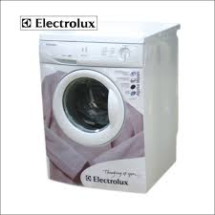
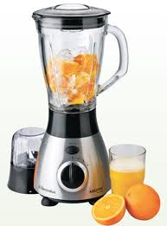
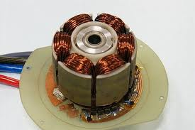
Động cơ điện
Lõi sắt

Slide 13
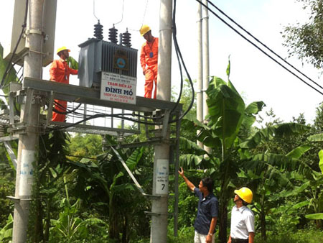
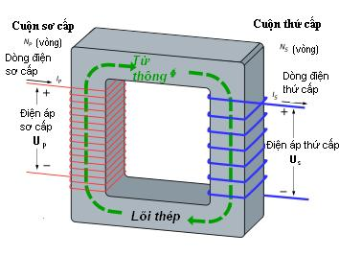
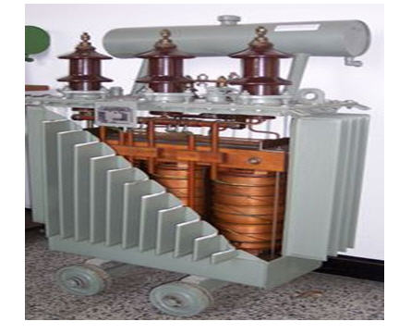
Máy biến thế
Lõi thép

Slide 14
THẢO LUẬN NHÓM
Nêu biện pháp khắc phục tác hại của
dòng điện Fu-cô?

Slide 15
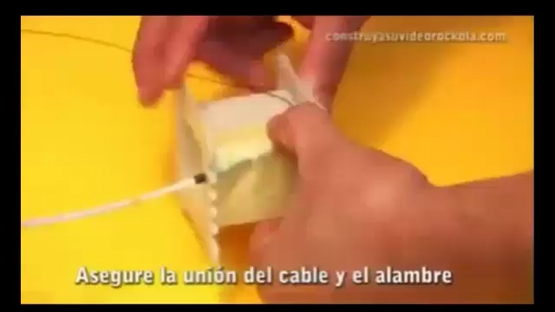

Slide 16
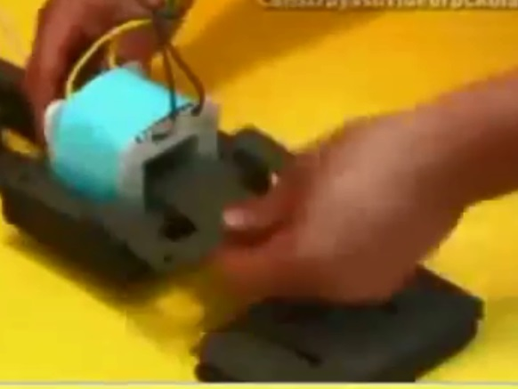

Slide 17

Trân trọng cảm ơn
các thầy giáo cô giáo
Kính chúc sức khỏe và thành đạt!

